Slide 1



Urinproben : GUUUUT
Daniele Zullino
WHO collaborating center

Slide 2
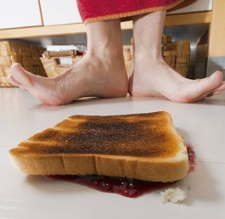
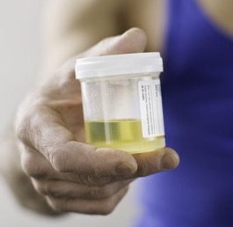
Das Marmeladenbrot fällt immer auf die bestrichene Seite
Urintests sind wesentlicher Teil der Opiat-gestützten Therapie
Fußball ist ein einfaches Spiel: 22 Männer jagen 90 Minuten lang einem Ball nach, und am Ende gewinnen die Deutschen

Slide 3
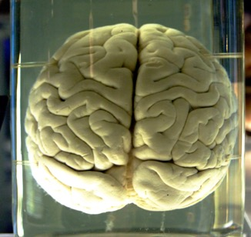
Im Dienste der Suchtmedizin
Biologisierung
=
Destigmatisierung
Moralisches
Problem
Biologisches
Problem

Slide 4

Im Dienste des Klinikers
Angaben der Patienten sind fraglich
Scham
Sozialer Erwünschtheit
Angst vor Sanktionen
Wissen nicht was sie eingenommen haben
Kognitive Störungen

Slide 5
Objektivität
Die Zuverlässigkeit von Selbstberichten über Substanzgebrauch beeinflusst unter anderem durch:
  die Art und Weise, wie die Fragen gestellt wurden
  den Zweck der Informationsgewinnung
  die Möglichkeit, die Informationen zu verifizieren
Urintest ermöglicht objektive, zuverlässige, zeitnahe Information über den Drogenkonsum
Zullino DF, Krenz S, Eap CB, Benguettat D, Khan R. Over- and underreporting of recent drug use in subjects entering an inpatient detoxification unit. Eur J
Med Res. 2008 Jan 23;13(1):15-20
Magura S, Freeman RC, Siddiqi Q, Lipton DS: The validi- ty of hair analysis for detecting cocaine and heroin use among addicts. Int J Addict 1992;27:51-69.
Magura S, Goldsmith D, Casriel C, Goldstein PJ, Lipton DS: The validity of methadone clients' self-reported drug use. International Journal of the Addictions 1987;22:727 - 749.
Zanis DA, McLellan AT, Randall M: Can you trust pa- tient self-reports of drug use during treatment? Drug Alcohol Depend 1994;35:127-132.
McNagnySE,ParkerRM:Highprevalenceofrecentco- caine use and the unreliability of patient self-report in an inner-city walk-in clinic. Jama 1992;267:1106-1108.
Babor TF, Stephens RS, Marlatt GA: Verbal report meth- ods in clinical research on alcoholism: response bias and its minimization. J Stud Alcohol 1987;48:410-424.
Hamid R, Deren S, Beardsley M, Tortu S: Agreement be- tween urinalysis and self-reported drug use. SubstUseMis- use 1999;34:1585 - 1592

Slide 6
Im Dienste des Patienten
Konkordanz wesentlicher Faktor des Therapieerfolgs
Überzeugungen des Patienten, auch wenn sie sich von denen des Arztes unterscheiden, nicht weniger wichtig in Bezug auf therapeutische Entscheidungen
Die Patienten sollten ermutigt werden, Entscheidungen über ihre medizinische Betreuung zu treffen
Shared Decision-Making !!

Slide 7

Regelmässiges (Bio)feedback unterstützt Verhaltensänderungen
Biofeedback = Sichtbarmachung biologischer Phänomene mit technischen Hilfsmitteln
  empirische Messbarkeit von verhaltensrelevanten biologischen Phänomenen
↑ Bewusstsein der Zielverhalten (Normen)
  ↑ deren Salienz
  Um direkter zu Entscheidungen zu gelangen
Erhöht die Wahrscheinlichkeit erwünschten Verhaltens
Erwiesen z.B. für Gewichstabnahme
DiClemente CC, Marinilli AS, Singh M, Bellino LE. The role of feedback in the process of health behavior change. Am J Health Behav. 2001;25(3):217-27
Carly R. Pacanowski, David A. Levitsky. Frequent Self-Weighing and Visual Feedback for Weight Loss in Overweight Adults. Journal of Obesity, 2015; 2015: 1

Slide 8
Für eine objektive, evidenzbasierte Suchtmedizin
Für den Respekt der Wünsche unserer Patienten
Weil Wissen therapeutisch ist
In urinae veritas

